Slide 1










ỦY BAN NHÂN DÂN QUẬN LONG BIÊN
TRƯỜNG MẦM NON BAN MAI XANH
LÀM QUEN VĂN HỌC
Đề tài: Thơ “ Xe đạp”
Đối tượng: 24-36 tháng

Slide 2

Hoạt động: Gợi mở, gây hứng thú
Cô cho trẻ trò chuyện về nguồn nước

Slide 3

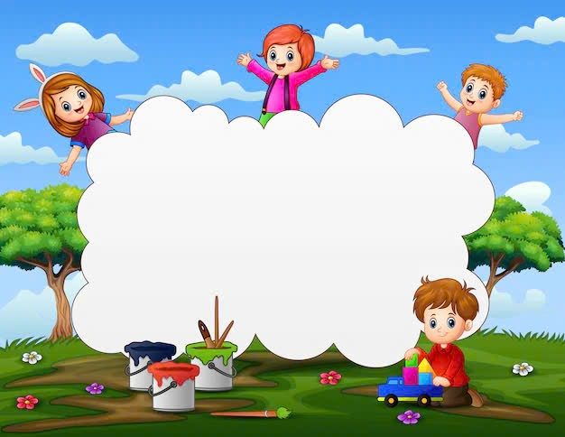
Lần 1: Cô đọc không tranh
Cô giới thiệu tên bài thơ: Mưa
tác giả: Lê Lâm
- Cô hỏi trẻ tên bài thơ? tên tác giả?

Slide 4

Lần 2: Cô đọc kết hợp tranh minh họa

Slide 5
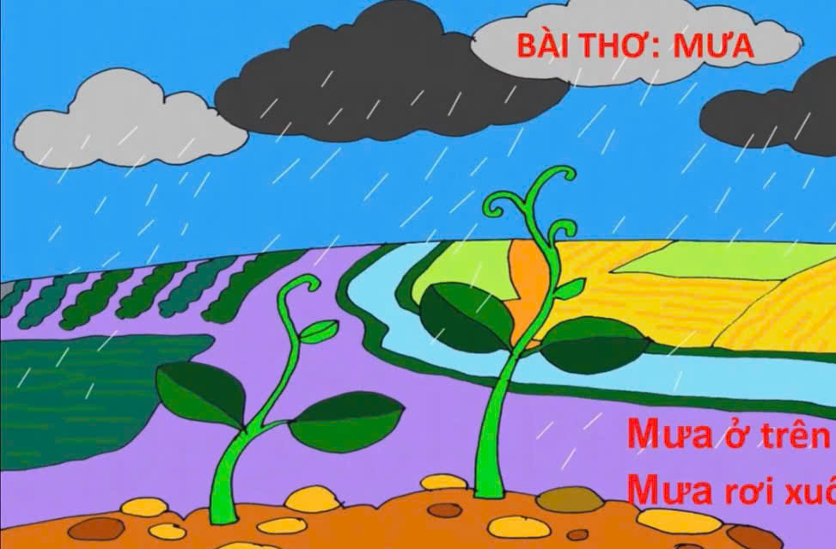
Mưa ở trên trời
Mưa rơi xuống đất

Slide 6


Slide 7
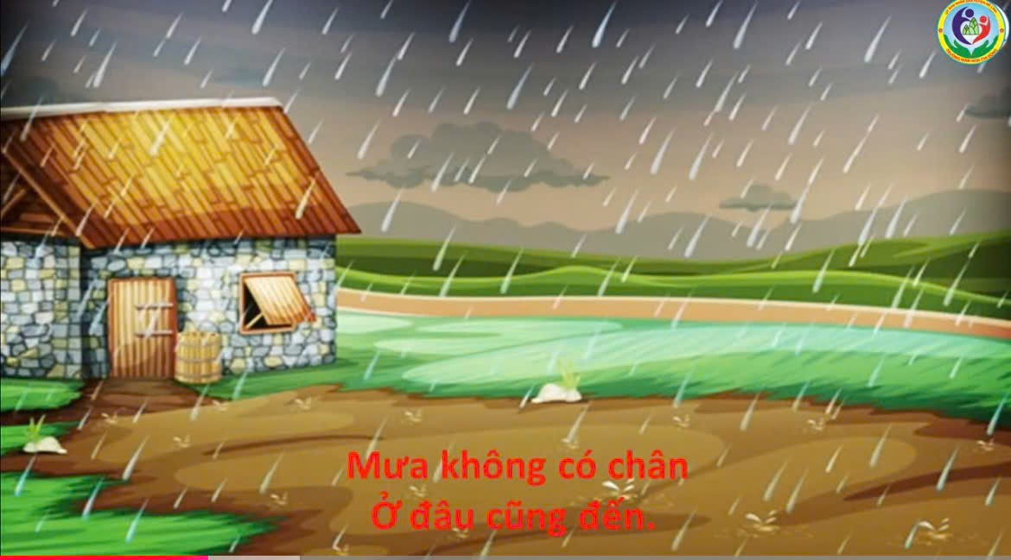

Slide 8
Cô giảng nội dung bài thơ
Mưa là một hiện tượng tự nhiên, mưa mang đến cho chúng ta nguồn nước uống sạch sẽ và mát lành vì vậy chúng mình hãy bảo vệ môi trường trong sạch để có những hạt mưa trong và sạch nhé.

Slide 9

Đàm thoại với trẻ
- Cô vừa đọc bài thơ gì?( Mưa)
- Bài thơ do ai sáng tác?( Lê Lâm)
- Trong bài thơ nói đến hiện tượng gì?
- Mưa có ở đâu?
- Mưa rơi như thế nào?
-> Tác giả nhắc đến mưa có ở trên trời, mưa còn rơi xuống đất được thể hiện qua 2 câu thơ:
“Mưa ở trên trời
Mưa rơi xuống đất”
- Mưa ngồi ở đâu?
-> Mưa không chỉ rơi xuống đất mà mưa còn ngồi trong nước được thể hiện qua 2 câu thơ:
“Vừa ngồi trong nước
Đã nhào ra sân”
“Nhào” có nghĩa rơi nhanh đột ngột từ trên cao xuống.
- Các con thấy trời mưa như thế nào?
-> Mưa đi khắp muôn nơi được thể hiện qua 2 câu thơ cuối:
“Mưa không có chân
Ở đâu cũng đến”

Slide 10
Dạy trẻ đọc thơ:
- Cho trẻ đọc cùng cô 2-3 lần
- Cho nhóm - cá nhân trẻ đọc thơ
(Trong khi trẻ đọc cô chú ý sửa sai, động viên, khuyến khích trẻ )
- Cả lớp đọc lại một lần

Slide 11

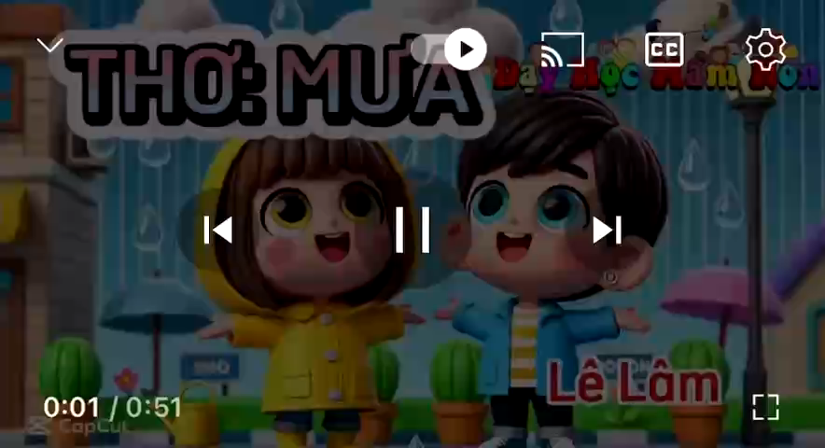

Slide 12
Cô nhận xét giờ hoc và chuyển hoạt động

